Slide 1
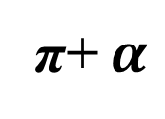




$$V$$
$$V_{m}$$
0
$$α$$
π
π+ $α$
2π
$$ωt$$

Slide 2



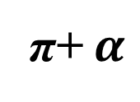


$$V$$
$$V_{m}$$
0
$$α$$
π
π+ $α$
2π
$$ωt$$
$${−V}_{m}$$

